Slide 1
Rund um den Datenschutz
Modul 151 – Datenbank in Web-Auftritt einbinden
Andreas Hildebrandt, Ruel Holderegger, Stefan Brammertz
Samstag, 16. April 2011

Slide 2
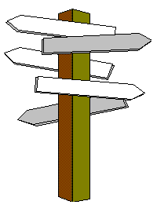
Daten schützen - Inhalt
Zweck
Definition
Vertraulichkeit
Integrität und Authentizität
Verfügbarkeit
Rechtliche Vorschriften

Slide 3

Daten schützen - Zweck
Der Datenschutz will den sogenannten gläsernen Menschen verhindern (Schutz der Privatsphäre).

Slide 4

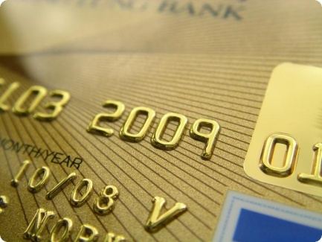
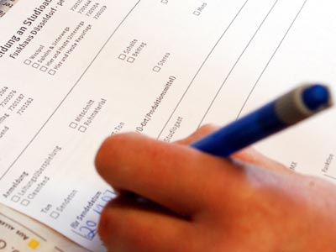
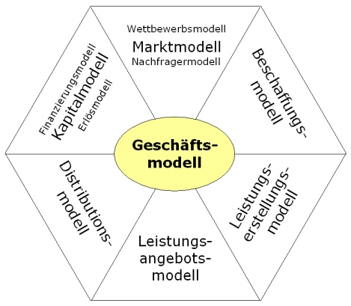

Daten schützen - Definition
Daten vor unberechtigten
Zugriff schützen
Schutz von
externen Informationen
Schutz von
internen Informationen

Slide 5
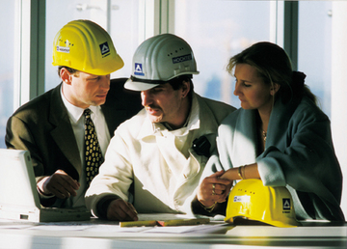
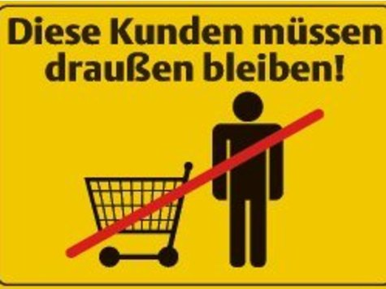

Daten schützen - Definition
Vor wem?
Warum?
Mitarbeiter
Kunden
Konkurrenten
Hacker
Aufgrund Verantwortung und Aufgabenteilung
Nur eigene Kundendaten einsehbar
Geschäftsgeheimnisse schützen
Datendiebstahl verhindern
Vorsätzliche u. versehentliche Datenmanipulationen vermeiden

Slide 6
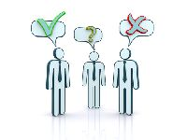
Daten schützen - Vertraulichkeit
Definition Vertraulichkeit Einem befugten Benutzer werden auf zulässiger Weise Daten zugänglich gemacht

Slide 7

Daten schützen - Vertraulichkeit
Informationen klassifizieren
D.h. Abstufung der Zugriffsberechtigung in verschiedene Stufen, beispielsweise: - öffentlich - intern - vertraulich - streng vertraulich - geheim

Slide 8
Daten schützen - Vertraulichkeit
Je strenger die Klassierung desto strengere Massnahmen, Beispiele:
Schaufenster-Anzeige: öffentlich, keine Massnahmen notwendig
Vertrauliche Daten: Massnahme → Verschlüsselter Versand, Speicherung, Archivierung
Geheime Informationen: Massnahme: → Permanente Verschlüsselung, Aufzeichnung bei Zugriffen und Bearbeitungen

Slide 9
Daten schützen – Integrität
Definition
Beispiele
Integrität von Programmen: - Ausführung autorisierter Funktionen - Bestimmungsgemässe Ausführung der Funktionen - Schutz vor Veränderung in Entwicklung und prod. Betrieb
Integrität von Informationen: - Korrekte Verarbeitung - Vollständigkeit - Aktualität
Alle sicherheitsrelevanten Objekte, die die Informationenverarbeitung betreffen sind: 1. vollständig 2. unverfälscht 3. korrekt

Slide 10
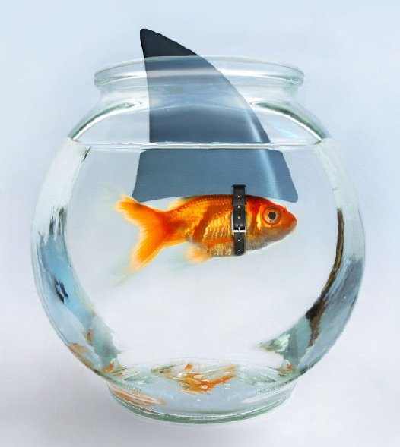
Daten schützen – Authentizität
Definition
Beispiel
Etwas (oder jemand) ist auch in Wirklichkeit das (oder derjenige/diejenige) welches es vorgibt zu sein.
Vom E-Banking-Kunde wird nebst dem Benutzernamen und dem Passwort zusätzlich eine einmalige Streichlistennummer zur Eingabe verlangt.
Vergessenes Passwort bei einem Forum zurücksetzen mittels Beantwortung der Geheimfrage

Slide 11

Daten schützen - Verfügbarkeit
Definition
Beispiele
Es muss auch effektiv auf die Daten zugegriffen werden können
Verfügbarkeit verschieden aufgrund unterschiedlichen Zugriffsberechtigungen
Gruppierung der Verfügbarkeit beispielsweise in: - hoch - niedrig
Hohe Verfügbarkeit: Telefondaten Mitarbeiter Kalenderdaten, usw.
Niedrige Verfügbarkeit: Archiv für Mailablage

Slide 12

Daten schützen –Vorschriften
Rechtliche Vorschriften
Betriebliche Vorschriften
Vorschriften gem. Datenschutzgesetz
Aufbewahrungspflicht von bestimmten Dokumenten (Buchhaltungsdokument, Steuerdaten
www.edoeb.admin.ch
Interne Richtlinien / Vorschriften
Security-Guidelines
Intern festgelegte Arbeitsprozesse

Slide 13

Daten schützen - Problembereiche
Cookie-Tracking
Ausgesandtes GPS-Signal bei Smartphones
Informationsfreigabe über Social Networks (Facebook, MySpace, Netlog)
Google – Tracking von eingegebenen Suchbegriffen zwecks Werbung
Google Street View
Phishing-Attacken

